Slide 1
LEV TOLSZTOJ
Ivan Ilijics halála

Slide 2
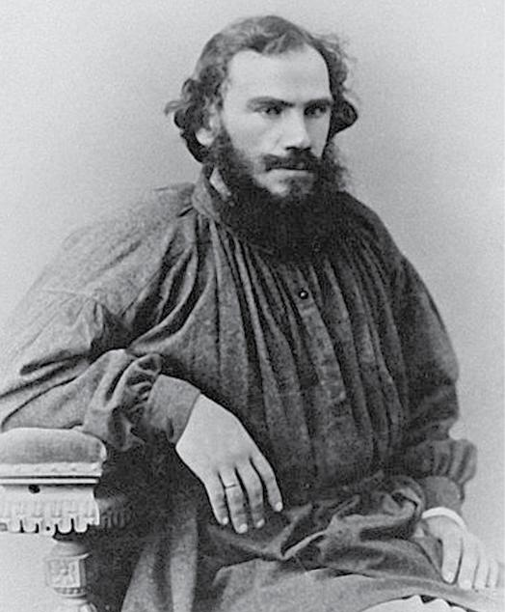
Lev Tosztoj
Orosz realista író
a legnagyobb klasszikusok között van
óriási életmű
Híres regényei:
HÁBORÚ ÉS BÉKE
ANNA KARENINA

Slide 3
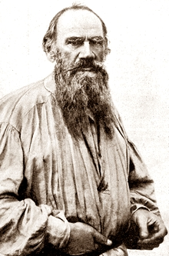
FILOZÓFIÁJA:
TOLSZTOJIZMUS
AZ EREDETI KERESZTÉNY TANÍTÁSON ALAPUL
(AZ EGYHÁZAT BÍRÁLJA)
MEGBOCSÁTÁS, SZERETET, RÉSZVÉT
EGYSZERŰSÉG, SZEGÉNYSÉG
ERŐSZAKMENTESSÉG

Slide 4

Szerkezet
Megtudjuk Ivan Ilijics halálhírét (egy délután)
Megismerkedünk életútjával (sok év)
Végigkövetjük betegségének időszakát és halálát (néhány hét)
Külső események
Belső történések

Slide 5
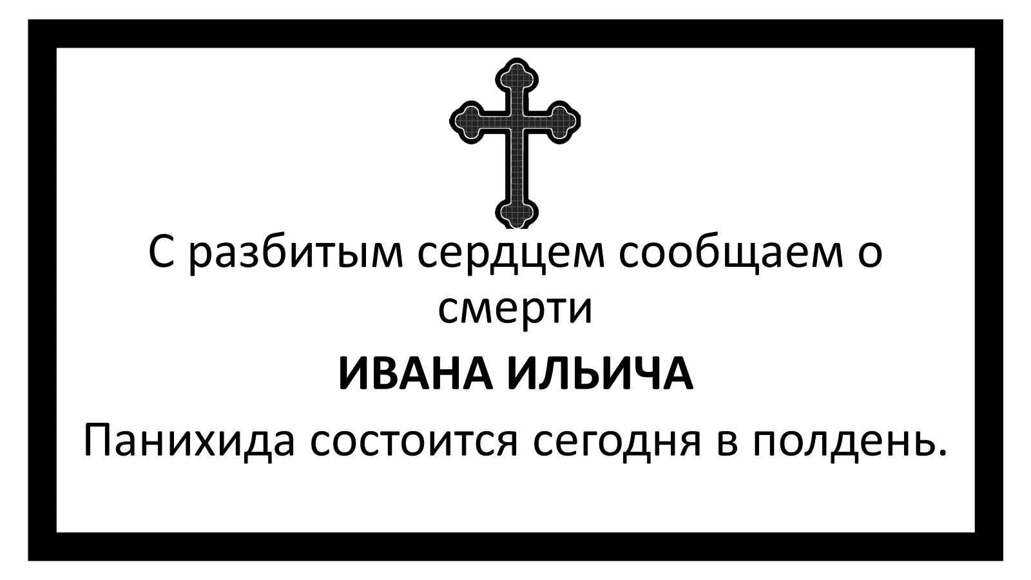
TÖRTÉNET
Értesülünk a halálhírről
A munkatársak közönyösen fogadják
Udvariassági látogatás az özvegynél – mindenki megjátssza magát
…mindegyiküknek az volt az első gondolata, hogy milyen befolyással lehet ez a haláleset az ők, vagy ismerőseik szolgálati előmenetelére?

Slide 6
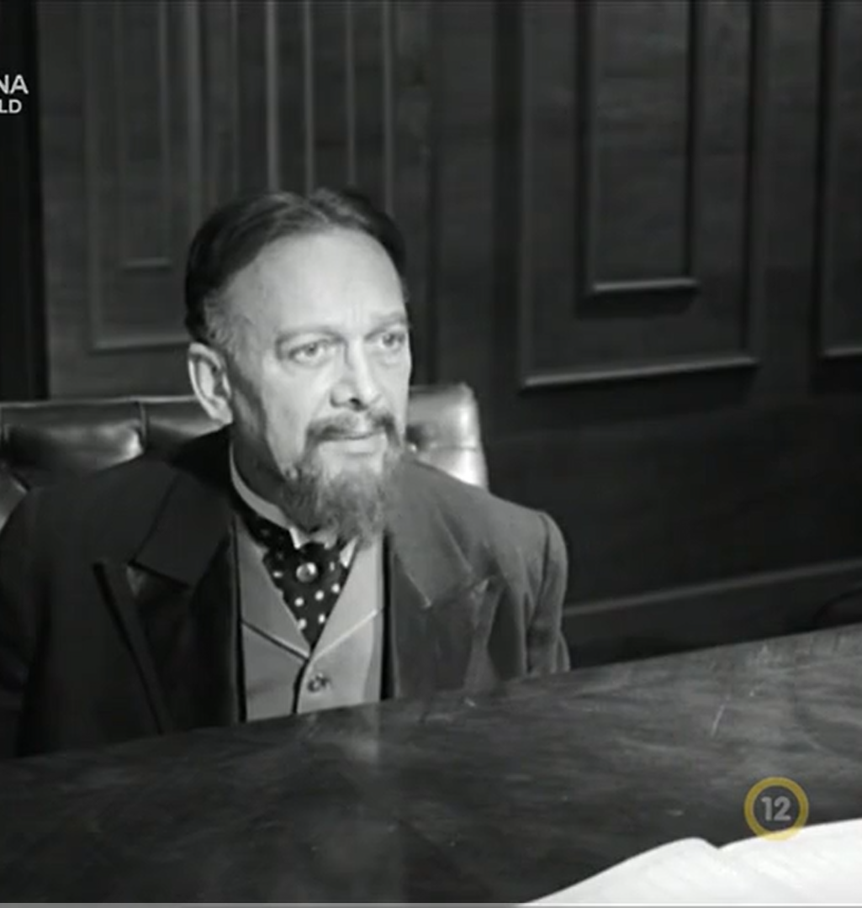
„Iljics Iván élete és története a lehető legegyszerűbb, legközönségesebb és legborzasztóbb volt.”

Slide 7
„kellemes és illedelmes” élet
45 éves jogász
hivatalában folyamatosan felfelé halad
mindent a társadalmi konvenciók szerint csinál
nem szeret senkit, csak kellemesen „elvan”
házassága unalmas
Idejét hivatali karrierjének szenteli
+ kártyázás

Slide 8
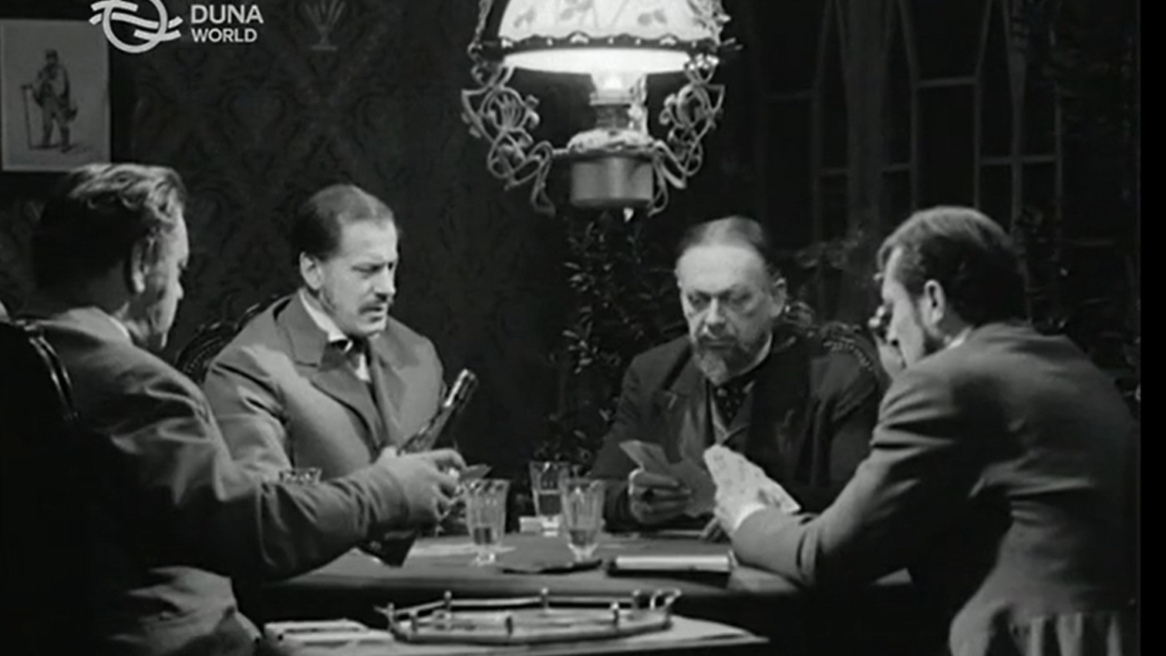

Slide 9
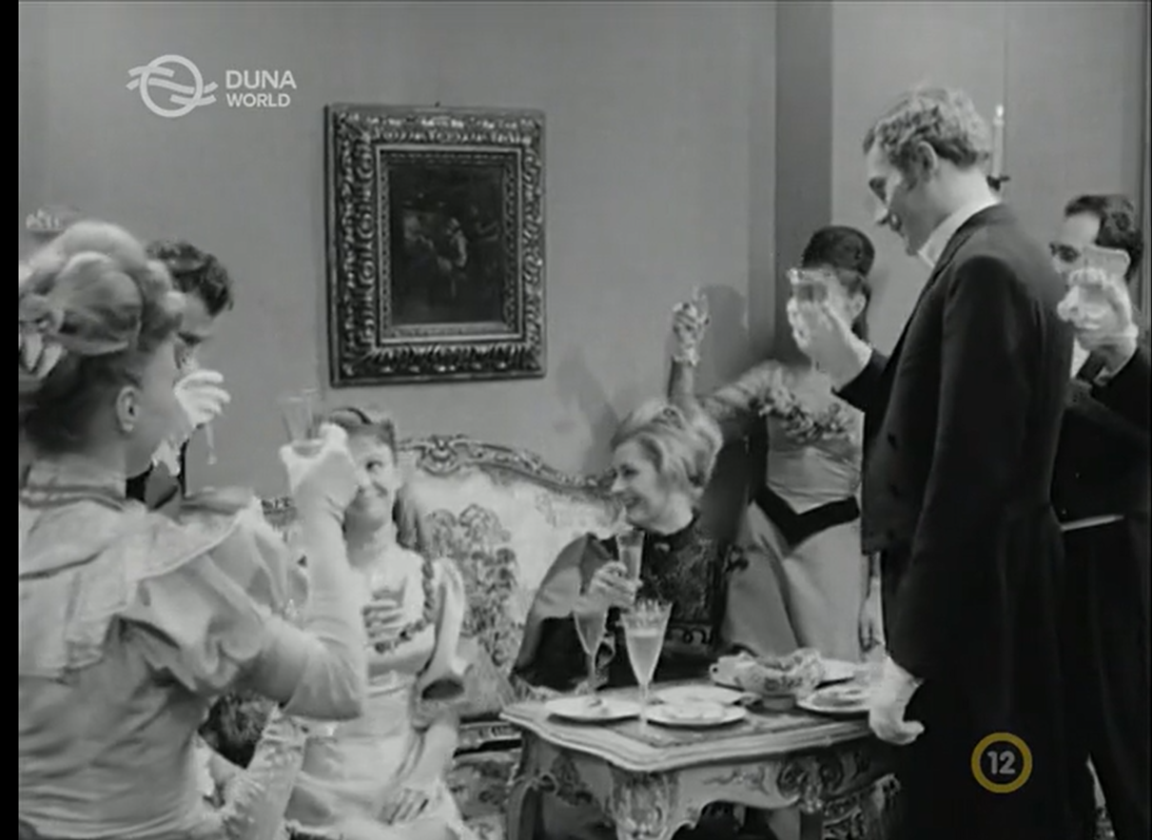
Új háza berendezésekor leesik a létráról
Sérülését elbagatellizálja
Állapota egyre rosszabbodik
Orvosai nem tudják megállapítani a baját
Felesége estélyeket rendez, színházba jár

Slide 10
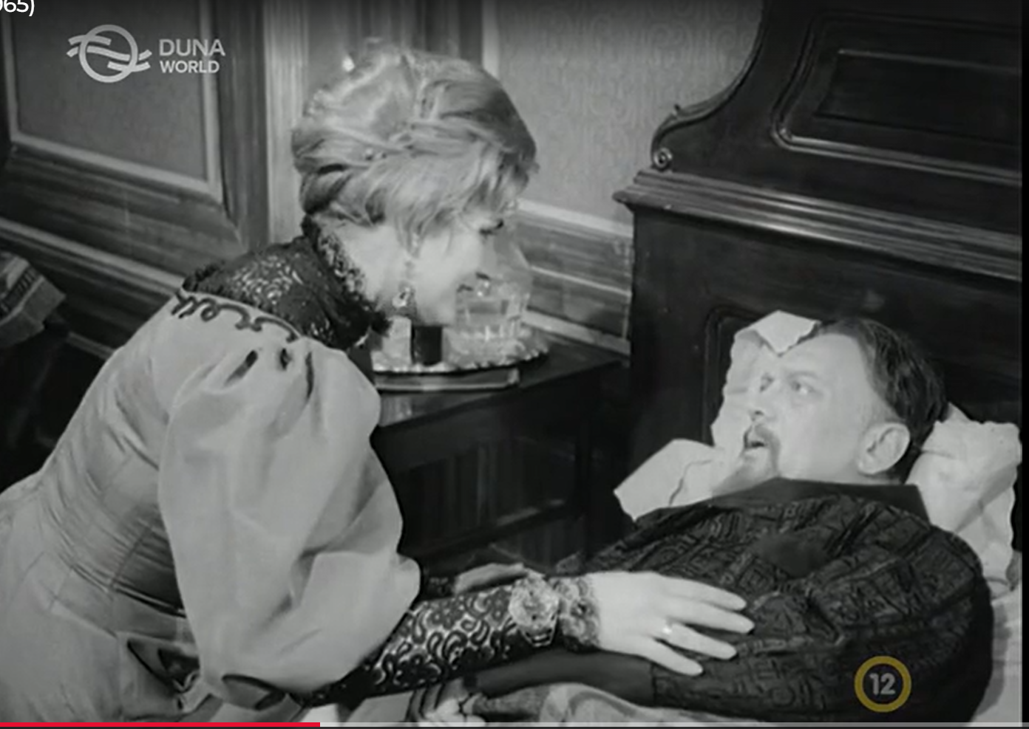
Hazugság veszi körül
„illemszerű hazugságok”
Hitegetik a gyógyulással
Úgy érzi, mindenkinek teher

Slide 11
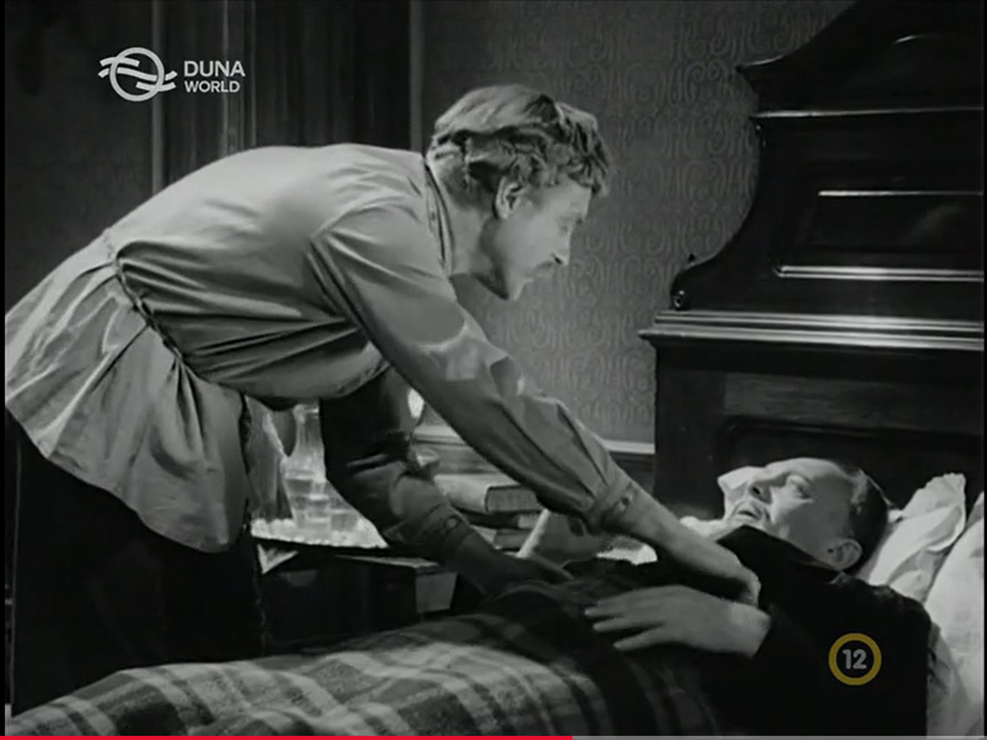
Egyedüli Geraszim mutat részvétet
Tiszta, természetes
Hazugság nélkül beszél a halálról

Slide 12
Ahogy közelebb kerül a halálhoz:
Úgy érzi, vele ez nem történhet meg
nem érdemli meg a szenvedést, mert mindig azt tette, amit kell
Gyűlöli a feleségét álságos viselkedése miatt
Hol reménykedik, hol lemond az életről
Rájön, hogy ugyanarra a hazug világra építette az életét, mint amit a családja, környezete és orvosai képviselnek

Slide 13
Megküzdését nehezítő tényezők:
Soha nem volt krízishelyzetben (ügyesen elkerülte)
Környezete nem segíti állapota elfogadását

Slide 14
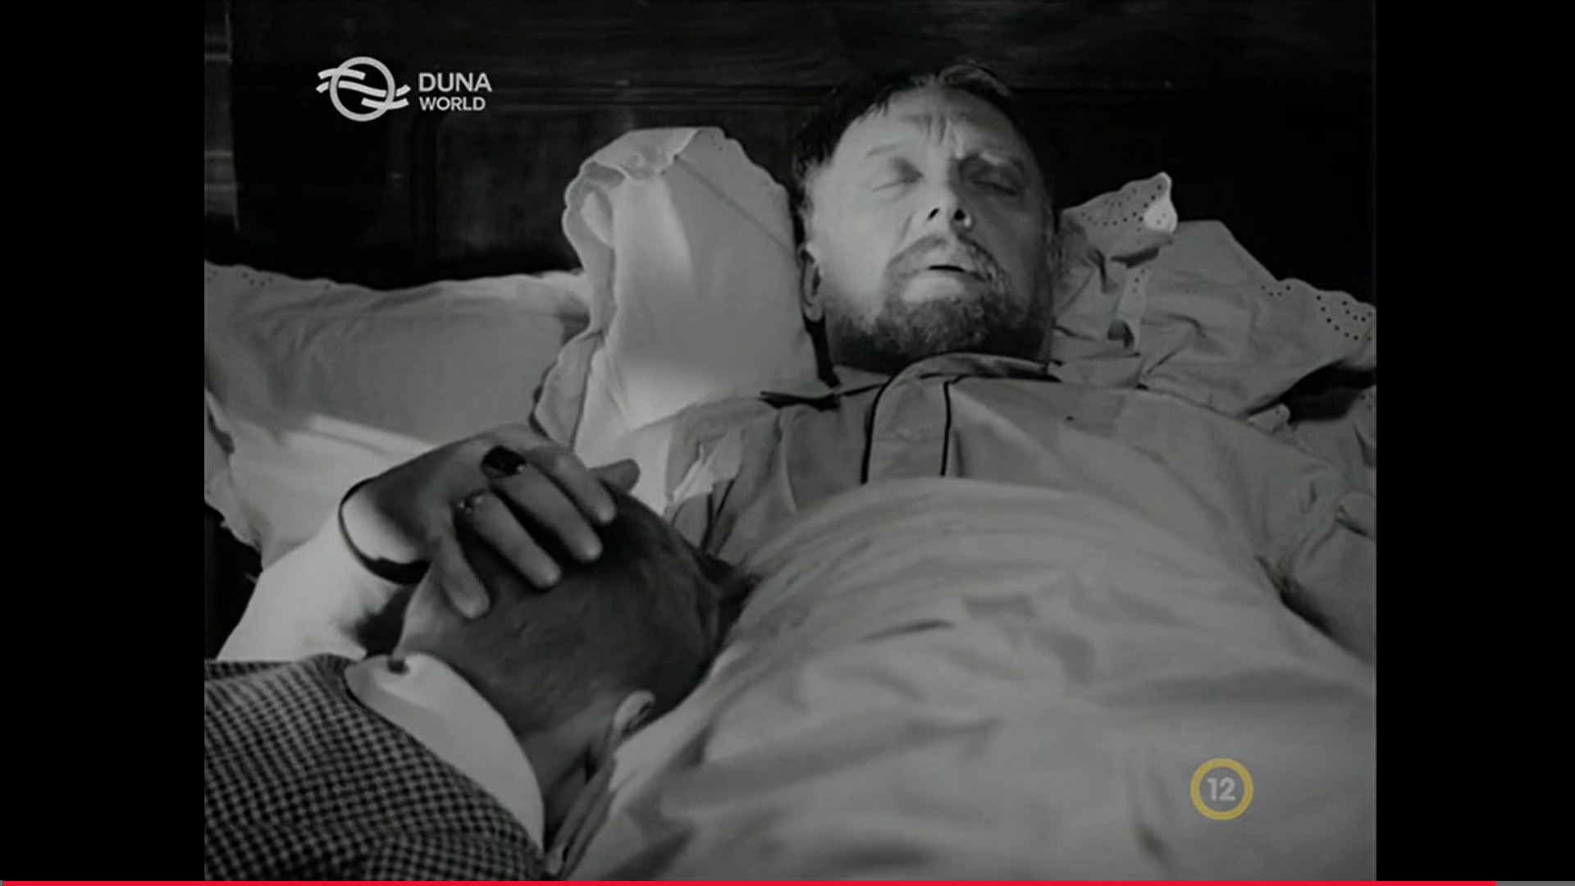

Slide 15
Küzdelmének stádiumai
Elutasítás, hárítás
Remény (újabb és újabb orvosok)
A helyzet elfogadása
Düh (mások egészségesek, mulatoznak)
Depresszió
Felismerés:
Nem a halál a legszörnyűbb, hanem az élet, amit folytatott
Amit lehet, jóvá kell tenni

Slide 16
Halála előtt néhány nappal őszintén szembenéz az életével:
„A közvélemény előtt felfelé mentem s az alatt elvesztettem lábam alól az életet...”
Gyónás.
Fia látogatása után rájön, hogy valamit még jóvá tehet.
Sajnálatot és szeretet érez irántuk
Három napi agónia után megkönnyebbülve hal meg.

Slide 17
A társadalom bemutatása
kínos kötelességnek tartják a látogatást és temetést
Előmenetelre számítanak Ivan Ilijics halálával
Firtatja, hogy férje halála után mennyi pénzre számíthat
Saját szenvedését helyezi előtérbe, nem férje kínlódását
Úgy érzi, boldogságát megzavarja ez a „kellemetlen eset”
Fontoskodnak, hazudoznak, de nem tudják meggyógyítani
Kollégák, „barátok”
Feleség
lánya
orvosok

Slide 18
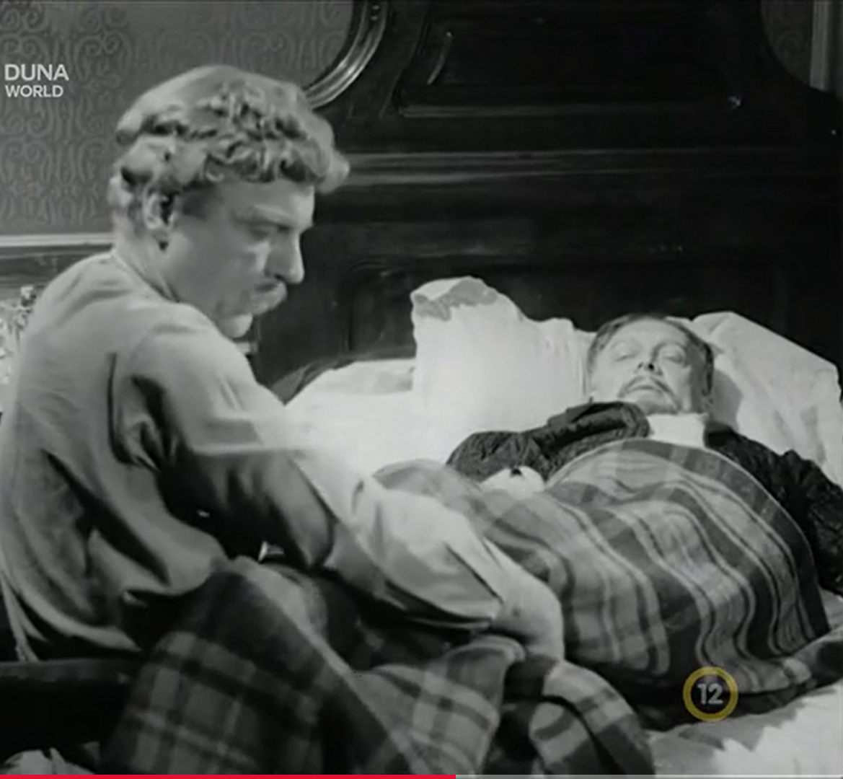
Geraszim
Tolsztoj ideálja:
az egyszerű, szegény,
de hiteles és erkölcsös
népi alak
benne tisztán él a bibliai tanítás

Slide 19
Bibliai vonatkozások
A harmadik napon halál (valójában feltámadás)
Megbocsátás, szeretet a középpontban
A halál perspektívájából átértelmeződik az élet

